Slide 1

SA&SAM
BITZRZ

Slide 2

SA
Suffix Array
后缀数组
定义
后缀：S[i…n] 简记作后缀i 或 Suf(i)
后缀排序rank(rnk[i])：将S的所有后缀按字典序排序后后缀i的排名
后缀数组sa[i]：后缀排名为i的后缀位置 sa[rnk[i]]=I rnk[sa[i]]=i

Slide 3
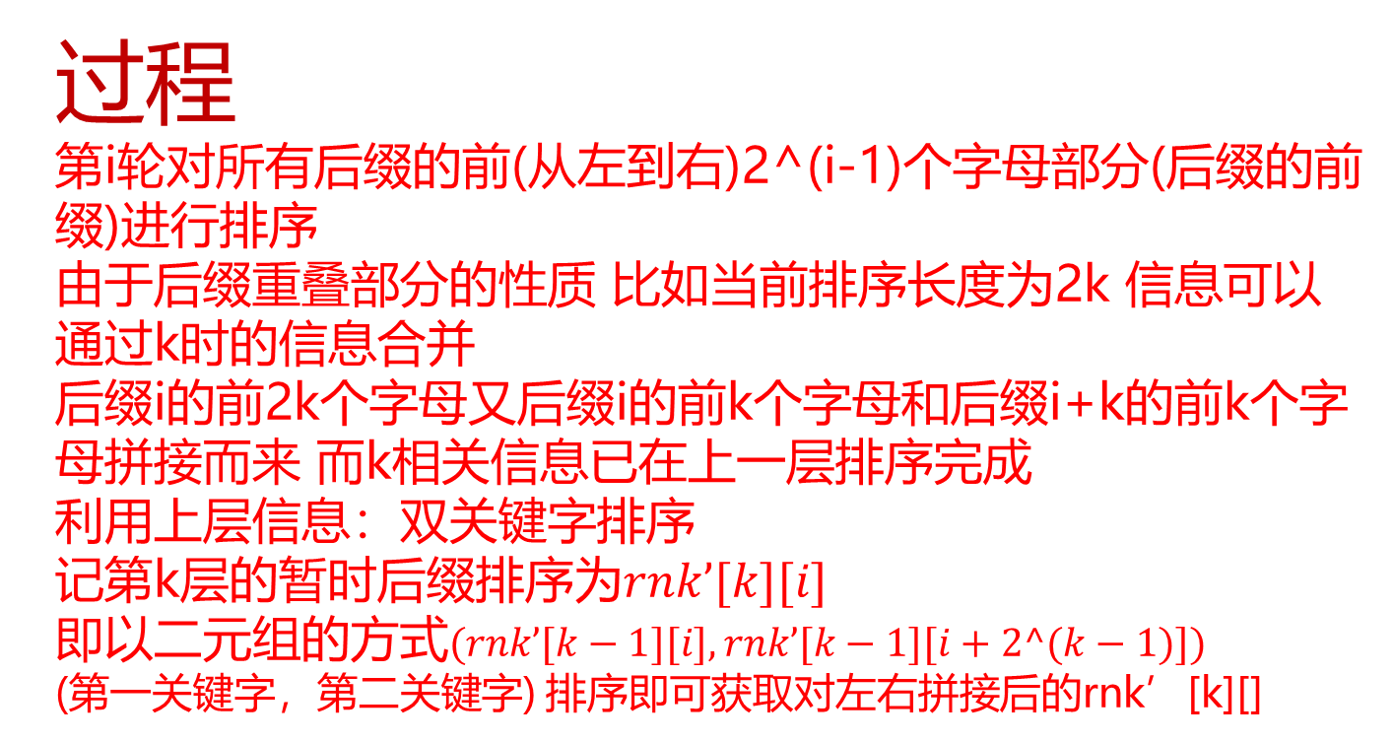
构造
倍增法 O(nlogn) *DC3法 O(n)
过程
第i轮对所有后缀的前(从左到右)2^(i-1)个字母部分(后缀的前缀)进行排序
由于后缀重叠部分的性质 比如当前排序长度为2k 信息可以通过k时的信息合并
后缀i的前2k个字母又后缀i的前k个字母和后缀i+k的前k个字母拼接而来 而k相关信息已在上一层排序完成
利用上层信息：双关键字排序
记第k层的暂时后缀排序为$rnk’[k][i]$
即以二元组的方式$(rnk’[k−1][i],rnk’[k−1][i+2^(k−1)])$
(第一关键字，第二关键字) 排序即可获取对左右拼接后的rnk’[k][]

Slide 4
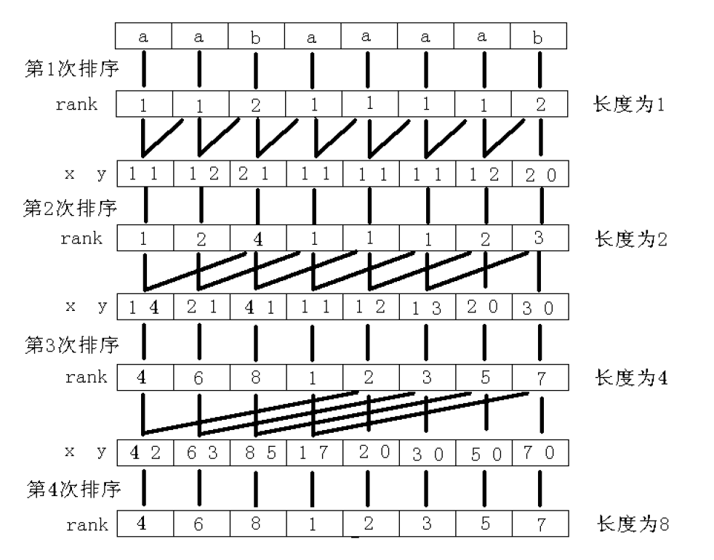

排序
双关键字排序
一般高效排序算法(如sort快速排序) 每层O(nlogn)
共log层 复杂度$O\left(n\log^{2}{n}\right)$ 显然非常不优秀 不会采用
基数排序 RadixSort
能在O(n)时间复杂度完成可操作值域的双关键字排序
本质就是桶排序
使得总复杂度为$O(n log⁡n)$

Slide 5
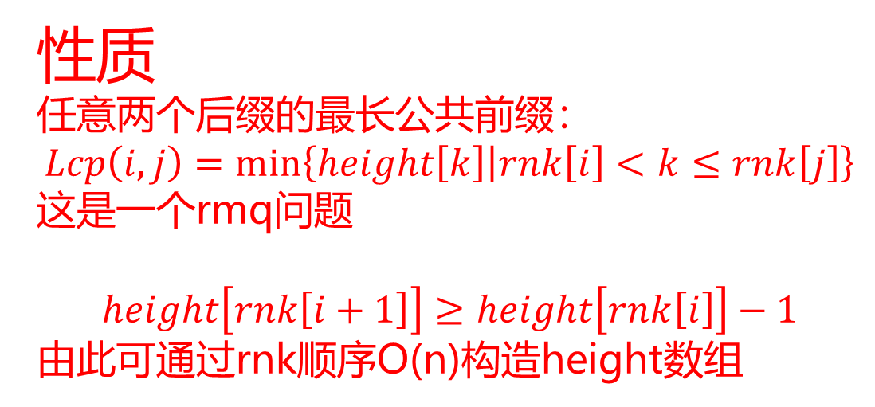
应用 -Height数组
height[i]: 排名为i和i-1的后缀的最长公共前缀
即height[i]=LCP(Suf(sa[i]),Suf(sa[i-1])
性质
任意两个后缀的最长公共前缀：
$$Lcp\left(i,j\right)=min\left\{height\left[k\right] | rnk\left[i\right]<k≤rnk\left[j\right]\right\}$$
这是一个rmq问题
$$height\left[rnk\left[i+1\right]\right]≥height\left[rnk\left[i\right]\right]−1$$
由此可通过rnk顺序O(n)构造height数组

Slide 6
板子 https://www.luogu.com.cn/problem/P3809
板子例题
LeetCode 1044 最长重复子串
给定一个字符串，求最长出现过至少两次的子串
子串—后缀的前缀
出现至少两次的子串—两个后缀的公共前缀
最长出现至少两次的子串：出现于排名相邻的后缀

Slide 7
SAM
后缀自动机
Suffix Automaton
定义
自动机：本质是个DAG(有向无环图)
由节点和有向转移边组成
子串是O(n^2)级别的 而sam通过O(n)个节点和边能表示出字符串所有的子串
那为什么不叫子串自动机？
——你说得对 但是子串是前缀的后缀/后缀的前缀

Slide 8
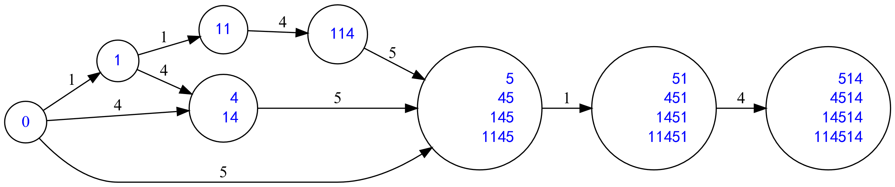
定义
状态：可以理解为后缀自动机上的节点
节点接受若干子串 转移边上带有字符
所以走转移边相当于状态的转移
每个节点的每一种字符的转移出边至多有一条
接受：一个字符串能由一条起点到某个节点的路径表示即为被该节点接受/表示
一个子串能且仅能被一个节点接受
Example:114514
节点上的蓝字仅表示该节点能接受的所有字符串方便直观查看
实际运用时不作为节点信息存储
(0代表起点)

Slide 9
后缀树
后缀自动机能在O(n)时间构造一个字符串对应的后缀树(实际上是反串的后缀树 根据需要决定是否反串 为了方便介绍就只叫后缀树好了)
后缀树形式上是将一个字符串的所有后缀丢进trie里形成的树 但这样显然是n方级别的 通过后缀自动机构造能O(n)实现简化后缀树
实际上 后缀树是后缀自动机O(n)构造方法中不可缺少的部分 并且应用非常广泛 基本所有sam题都会涉及这棵树 并且可以使得树上问题、数据结构等嵌入 所以理解后缀树非常重要
这样的一棵树在后缀自动机中称作parent树或fail树 记作fa[i]
当然你要叫作suffix-link 后缀连接啥的也行

Slide 10
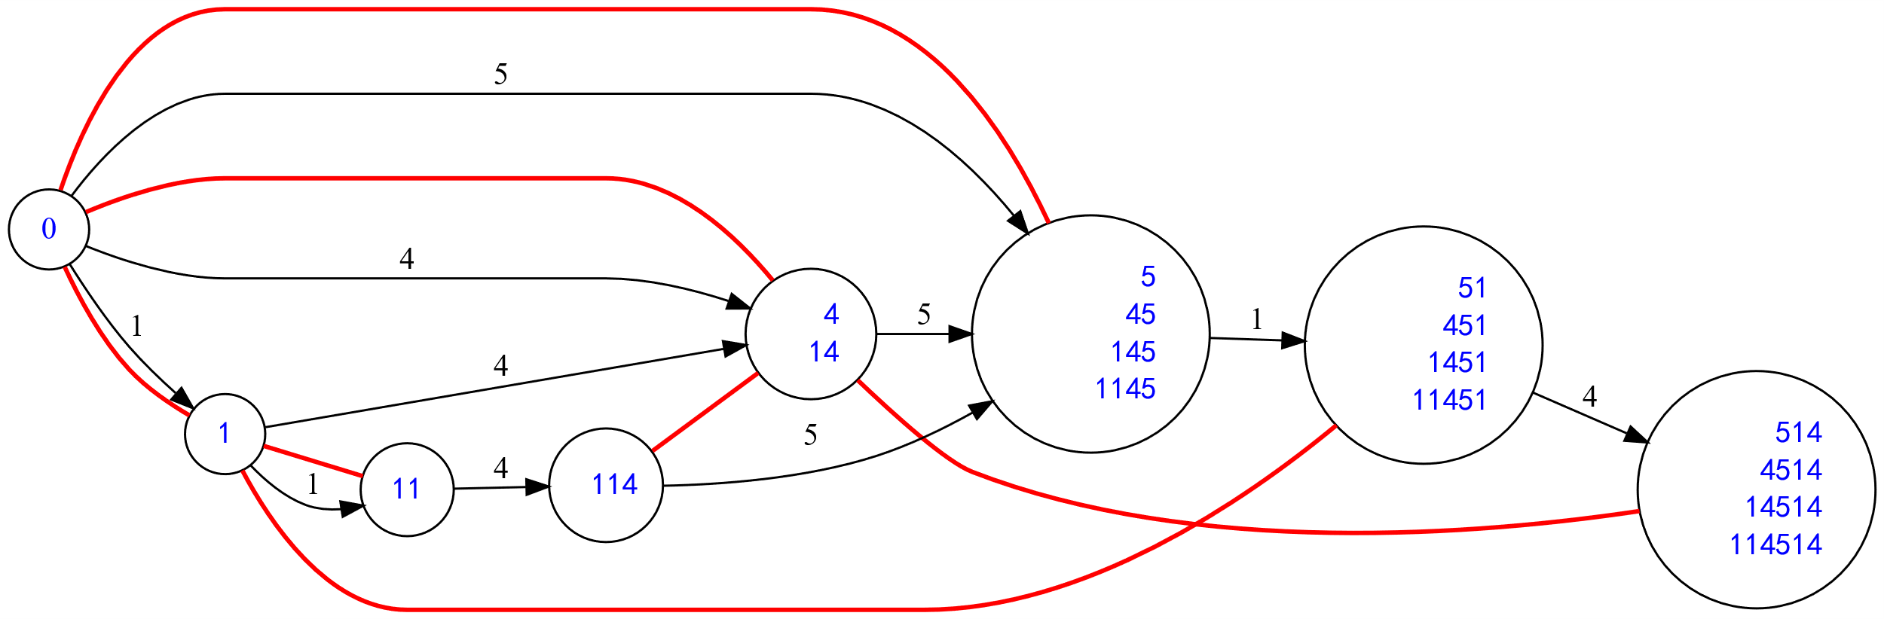
后缀树
红粗线表示parent树

Slide 11
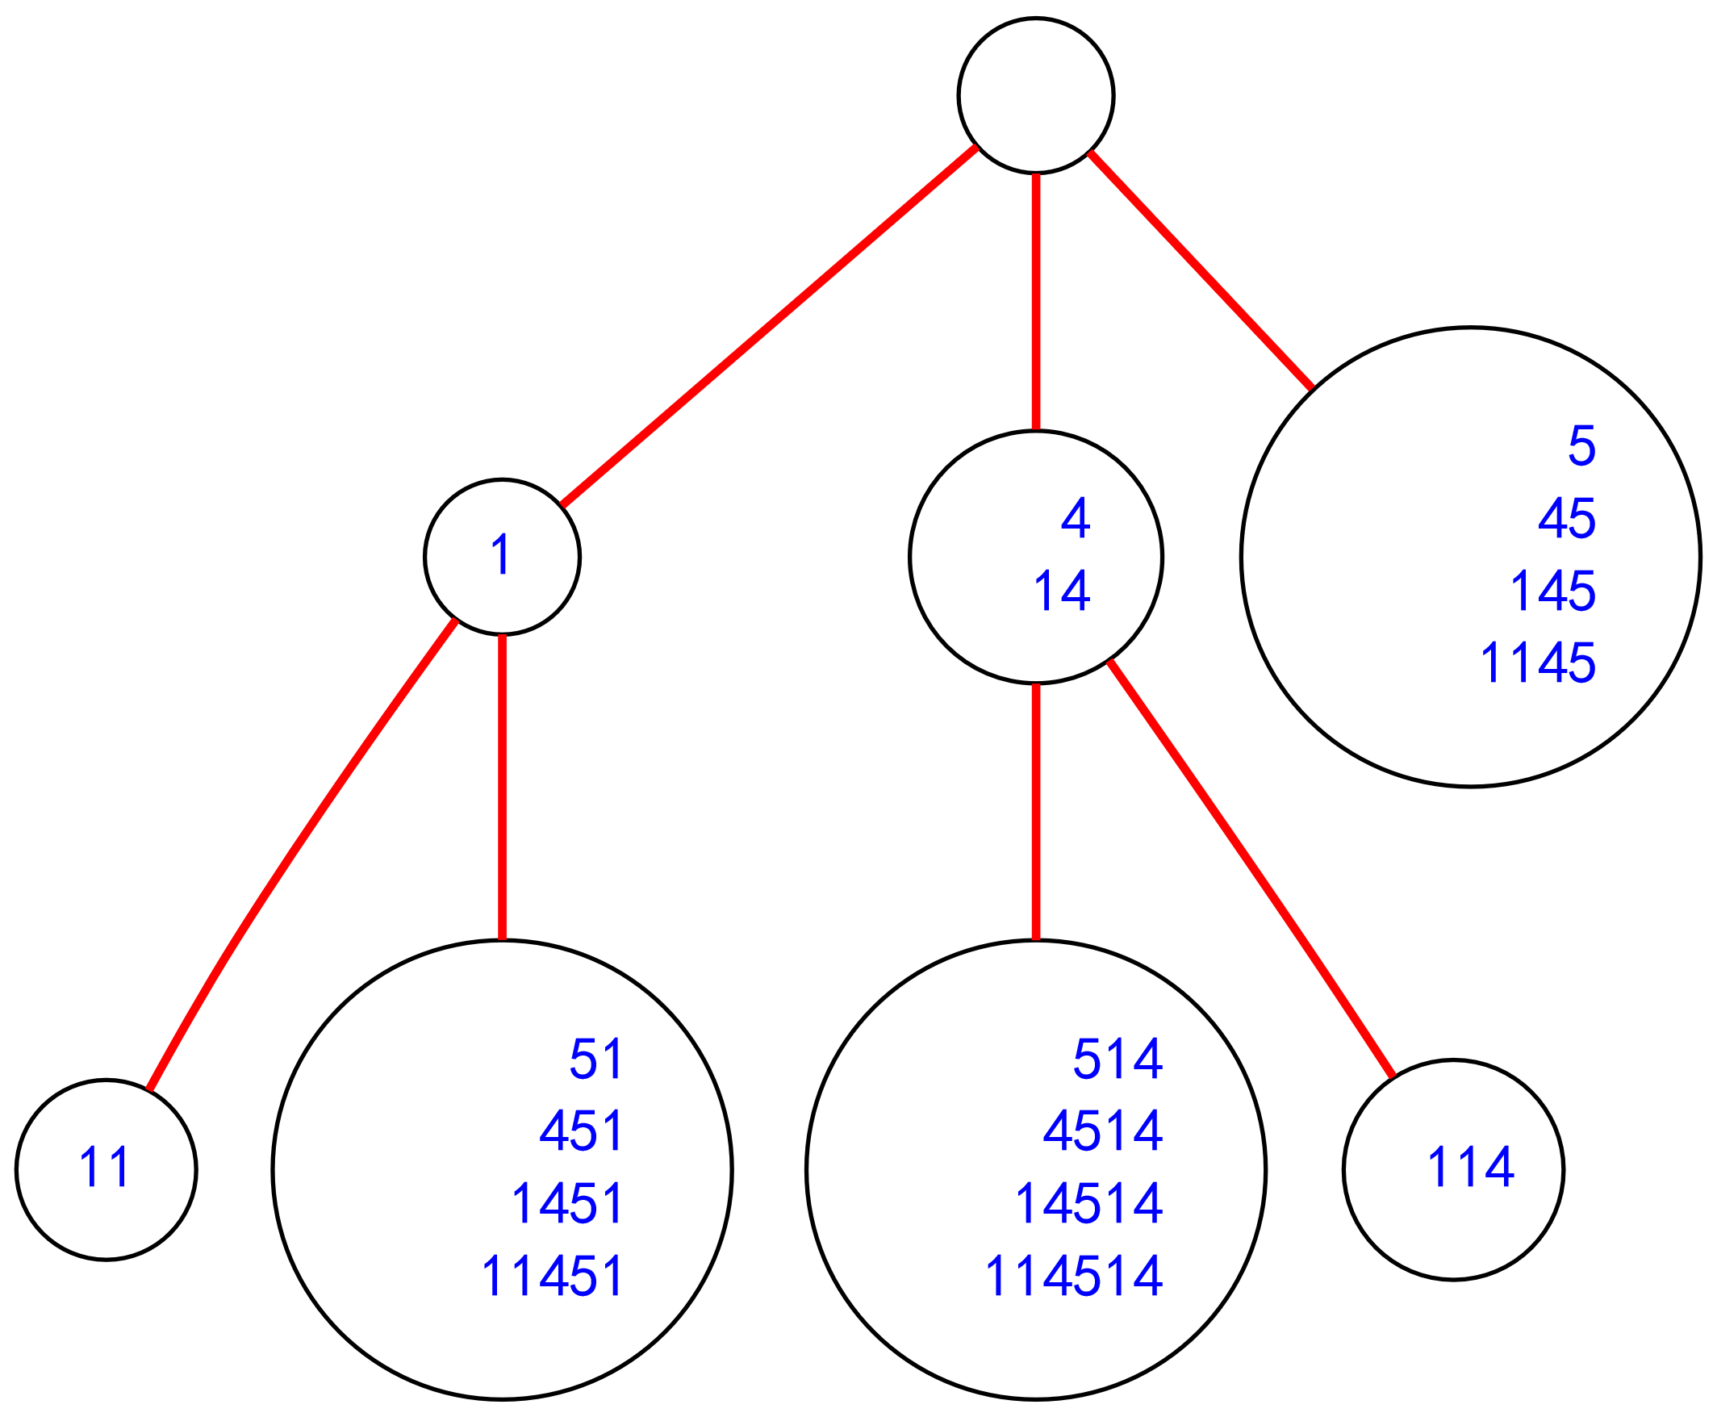
性质：
一个状态删去若干首字符仍在同个节点或在祖先节点
祖先节点接受的字符串都是子孙节点的后缀
最重要性质 做题的思路以及后缀自动机的构造原理皆出于此
->
最长公共后缀所在节点=对应节点的lca
后缀树
单独将parent树抽离

Slide 12
后缀自动机—构造
由于子串是O(n^2)级别 不可能将所有能接受的子串都存在节点中 于是简化节点信息
存储节点所能接受的最长子串的长度 记作len[p]
nxt[p][c] 节点p的字符c出边 走转移边代表在p接受的字符串后加c
fa[p] 节点p的parent树父亲节点
根据需要记录的其他节点信息 如right集合大小(之后介绍) 能统计子串出现次数
性质
len沿parent树上祖先至子孙一条链递增
一个节点接受的子串长度范围是[len[fa[p]]+1,len[p]] (由parent树性质显然)
->接受的本质不同(与位置无关)子串个数是len[p]-len[fa[p]]
所以一个字符串的所有本质不同个数子串个数是所有节点的len[p]-len[fa[p]]之和(洛谷模板题)
两个子串的最长公共后缀长度是所在节点的lca的len

Slide 13
后缀自动机—构造
构造过程：
初始状态：一个只接受空串的起点(parent树的根节点)建成根 为了方便一般令其为1号节点
np类节点：能接受前缀的节点 共n个
nq类节点：由np节点拆点(后面介绍)而来 不超过n个
所以后缀自动机的节点个数是O(n)
构造是拓展法构造 将原字符串一个个字符地加入后缀自动机 根据当前局面加入新字符扩展出新的局面
辅助记号：last 代表上一个np类节点(加入字符i时接受前缀i的节点) 初始为1号节点
拓展法构造extend(const char c) //, const int &id) 有时候需要记录跟位置有关的信息 一般的板子不用 表示在原sam基础上末尾插入一个字符 在构造一个字符串s的时候按顺序加入s[i] extend(s[i])后的sam便是前缀i的后缀自动机

Slide 14
extend
last初始为1号节点代表空串 随后在extend(s[i])时前夕代表前缀i的节点所在
考虑加入s[i](记作c)后 增加的子串
显然是s[1,i] s[2,i] s[3,i] … s[i,i]
它们是s[1,i-1]c s[2,i-1]c s[3,i-1]c … [空串]c
即前缀i-1的所有后缀末尾加上c
首先我们新建一个节点np 来接受前缀i
根据parent树的定义 这个操作就是对last的所有祖先连一条到np的字符为c的出边 直到有祖先已经存在字符为c的出边为止（或是已经跳到了1号节点）
考虑为什么停止
首先考虑跳祖先已经跳到了1号节点
添加边c成功后(相当于对空串添加c) 由于1号节点已经没有父亲节点 故终止
此时我们的新建节点np能够表示前缀i的所有后缀 也就是以位置i结尾的所有子串 比如abcd 这个点就代表了d cd bcd abcd 故fa[np]=1

Slide 15
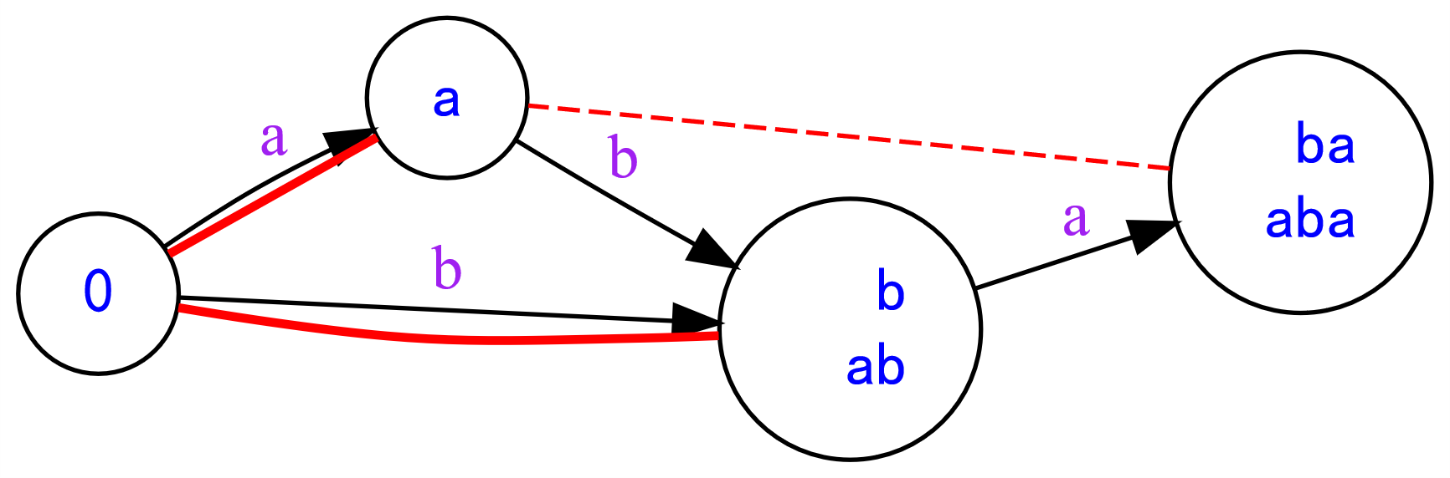
extend
为了方便我们设一个标记p 一开始设为last 跳祖先时就p=fa[p]
当nxt[p][c]存在时停止
根据后缀自动机节点的规则 一个节点的一个字符最多对应一条转移边
所以我们不能再对p新加一条边c连到np 因为当nxt[p][c]存在时 说明原sam中已经接受了nxt[p][c]表示的串 后缀自动机的每个节点表示了本质不同的子串 所以np不能再表示nxt[p][c]能够表示的串
怎么办 考虑拆点
记nxt[p][c]为q q接受了所有p接受的子串后加上c的子串
len[q]==len[p]+1 (继承了p并多了一个字符c)
此时我们直接将fa[np]=q即可 因为q接受的最长子串就是p的最长子串后+c
所以可以直接串起来 情形如图
q
np
example:aba
在ab基础上添加a时
由于子串a已经存在 并且该节点能直接串上np节点
p

Slide 16
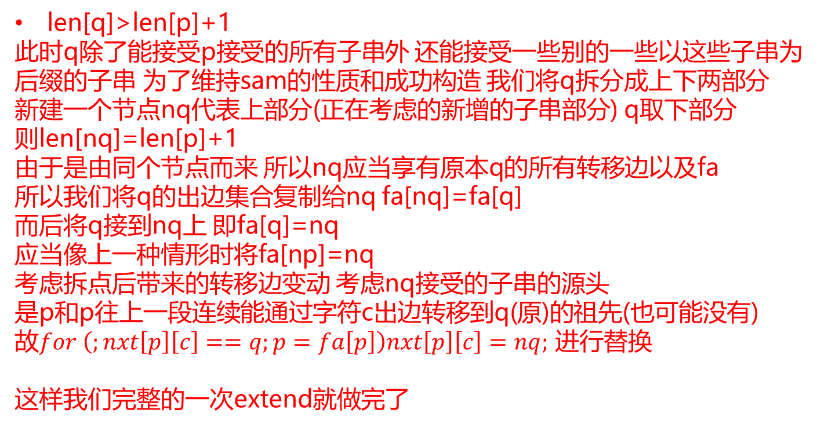
extend
len[q]>len[p]+1
此时q除了能接受p接受的所有子串外 还能接受一些别的一些以这些子串为后缀的子串 为了维持sam的性质和成功构造 我们将q拆分成上下两部分
新建一个节点nq代表上部分(正在考虑的新增的子串部分) q取下部分
则len[nq]=len[p]+1
由于是由同个节点而来 所以nq应当享有原本q的所有转移边以及fa
所以我们将q的出边集合复制给nq fa[nq]=fa[q]
而后将q接到nq上 即fa[q]=nq
应当像上一种情形时将fa[np]=nq
考虑拆点后带来的转移边变动 考虑nq接受的子串的源头
是p和p往上一段连续能通过字符c出边转移到q(原)的祖先(也可能没有)
故$for \left(;nxt\left[p\right]\left[c\right]==q;p=fa\left[p\right]\right)nxt\left[p\right]\left[c\right]=nq;$ 进行替换
这样我们完整的一次extend就做完了

Slide 17
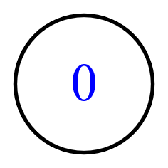
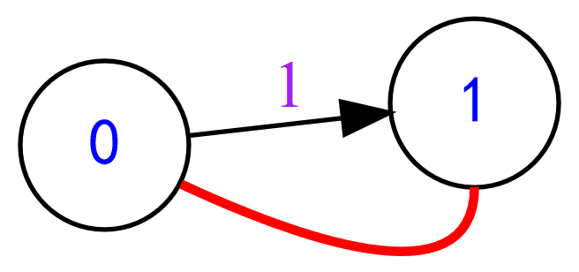
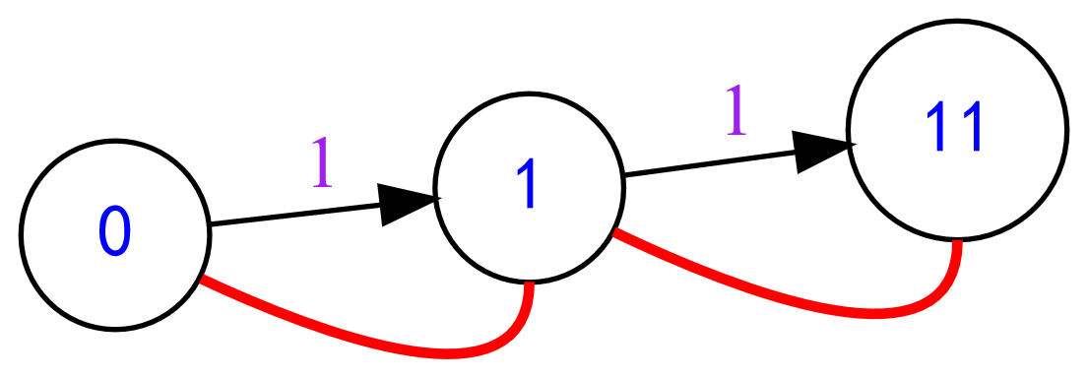
extend
COMPLETE EXAMPLE: 回顾一下”114514”的构造过程：
1
INITIAL
1
2
“1”
2
“11”
1
1点已经存在1边 且len[2]==len[1]+1
故fa[3]=fa[2]
3

Slide 18
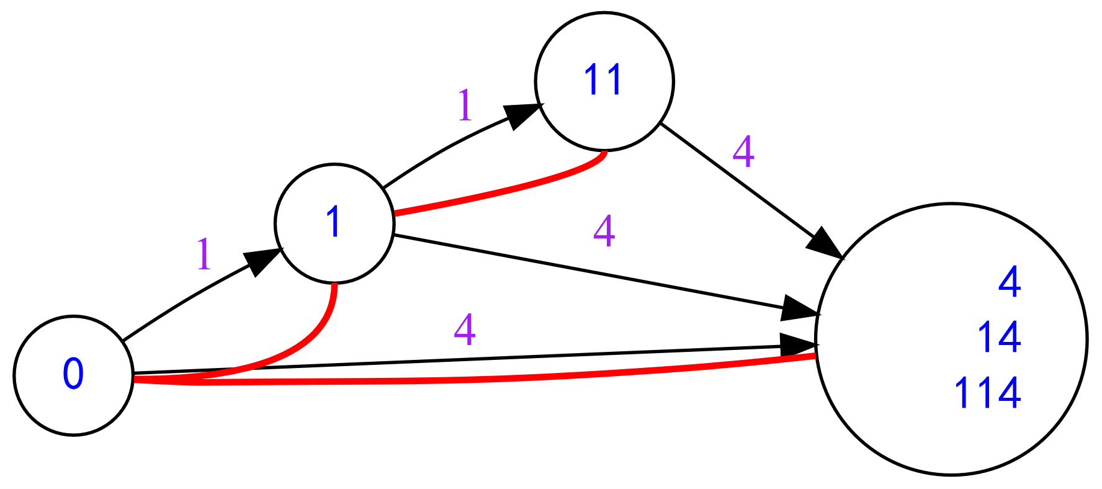
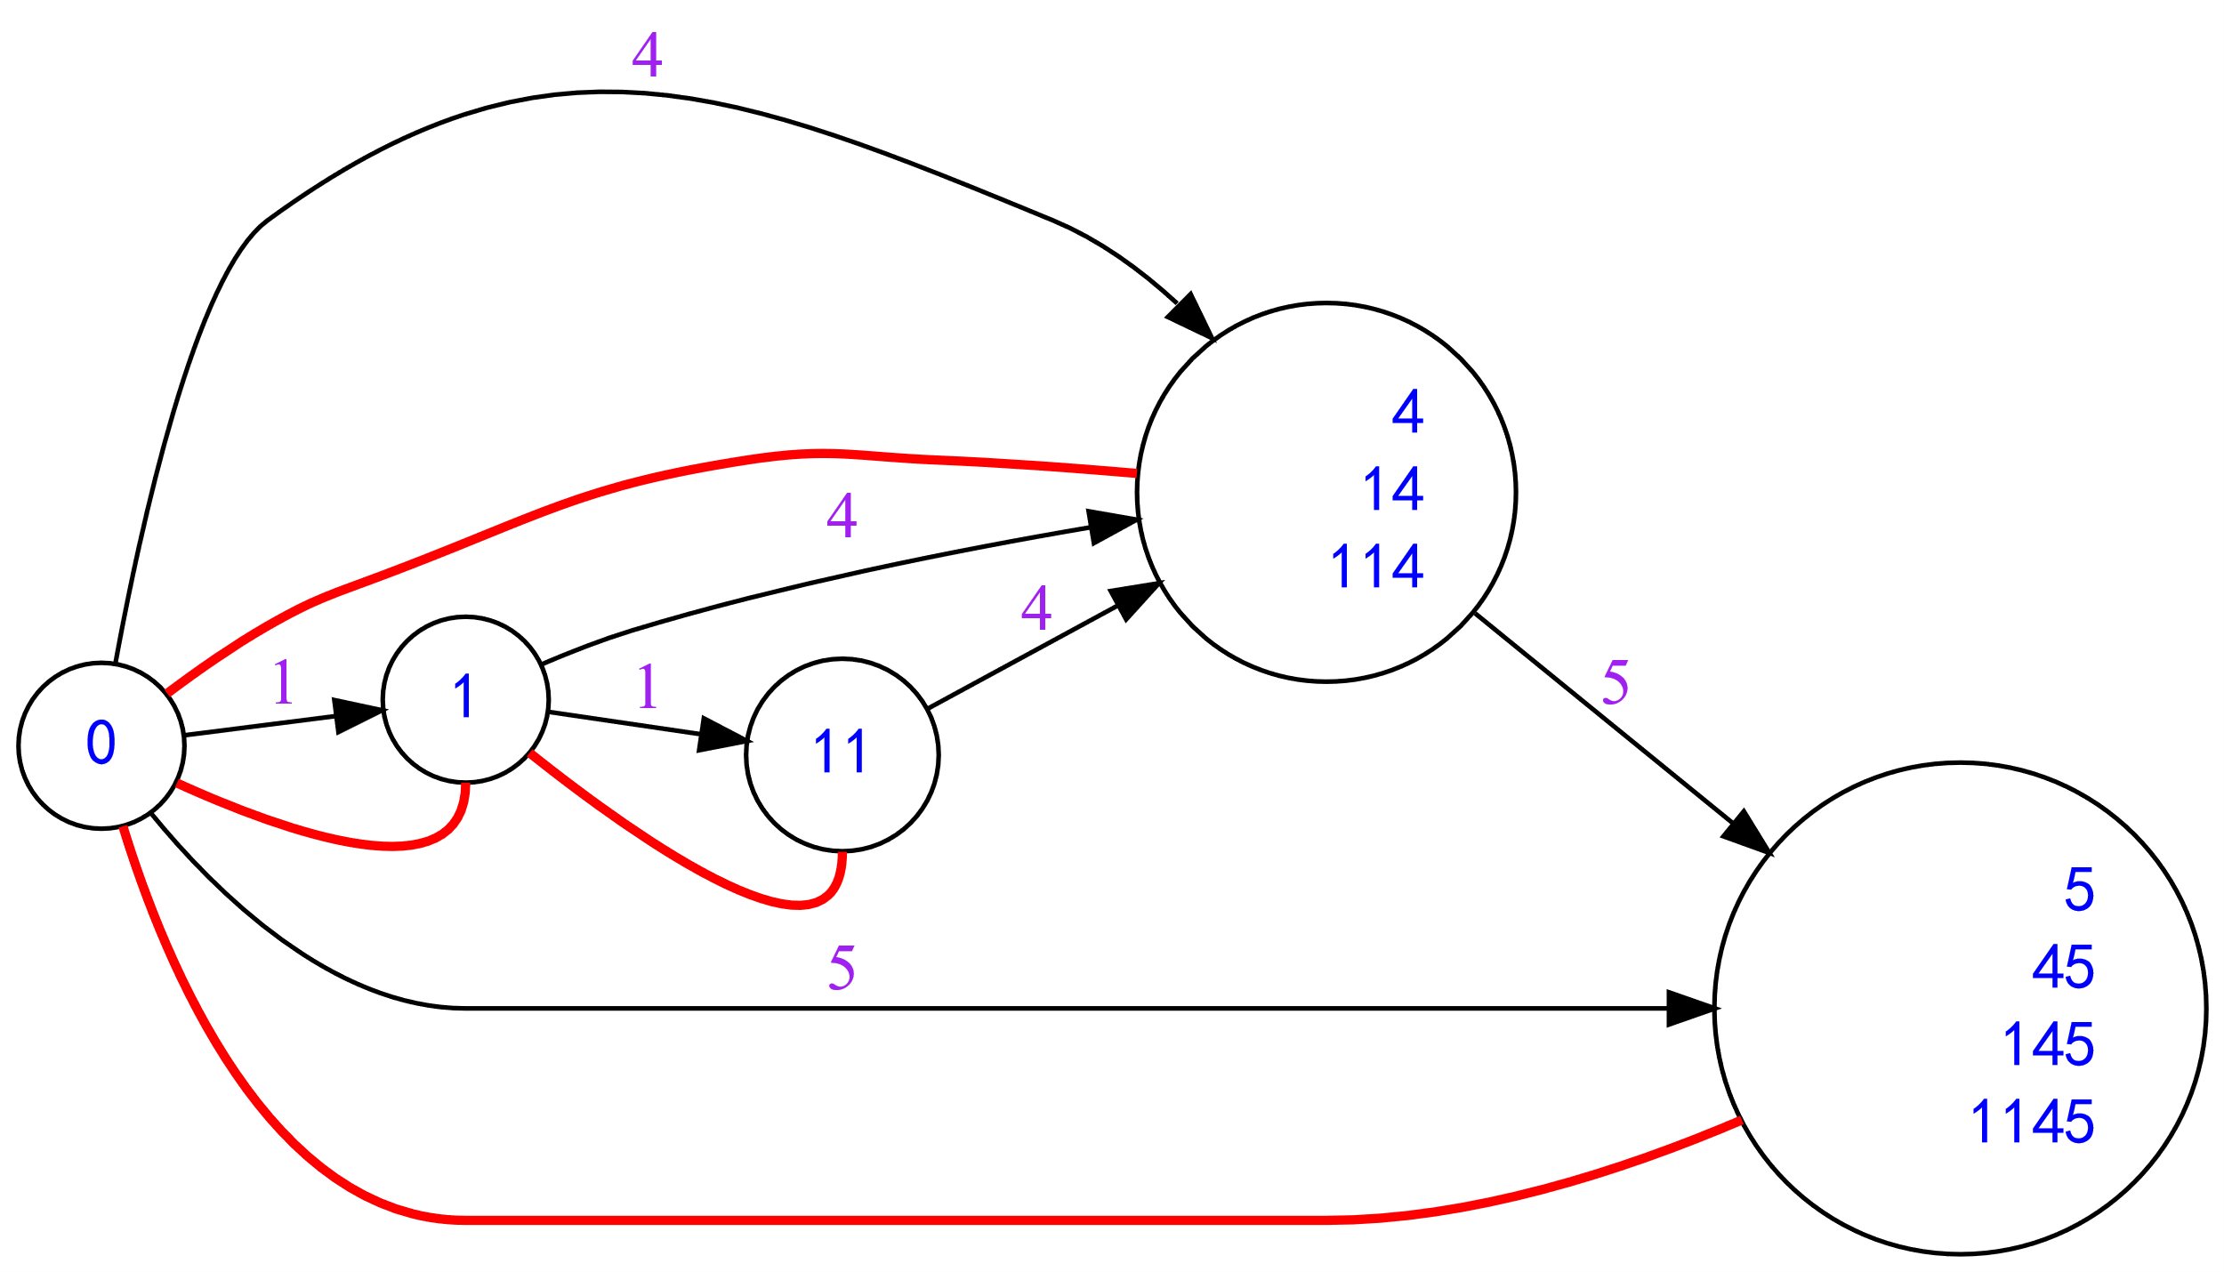
extend
“114”
“1145”

Slide 19
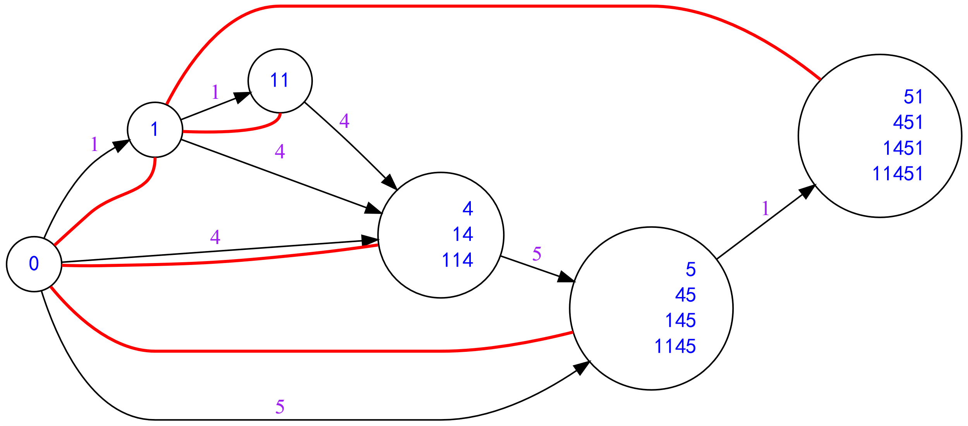
extend
“11451”
接下来考虑插入最后的’4’

Slide 20
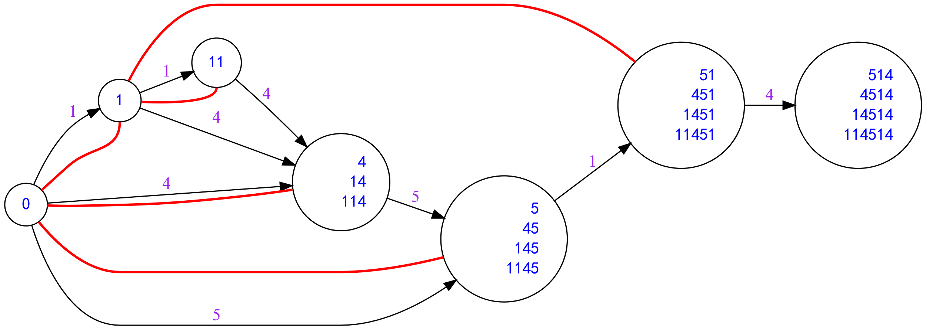
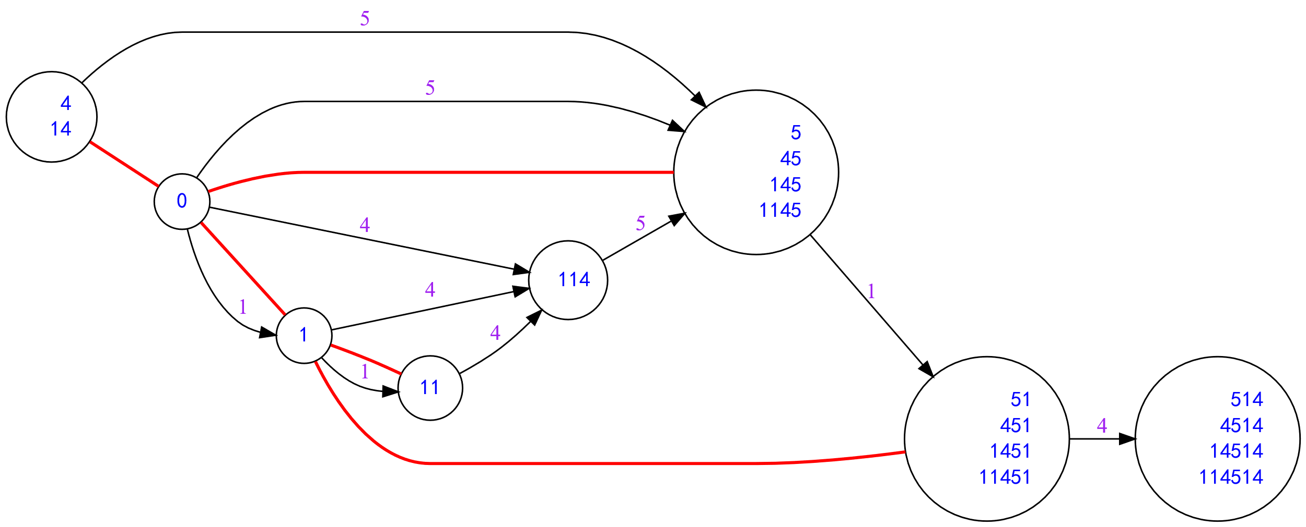
extend
3
6
7
2
4
在跳fa的过程中
发现2号节点已经有4的边了
且len[4]=3
len[2]=1
需要拆点
沿着”14”分割
1
5
8 (nq)
图示是分割后
nq继承了q的出边的情形
此时由于转移边还未更新完全
所以从1号点出发的路径与到达节点所应当接受的子串不同
1
2(p)
4 (q)
3

Slide 21
extend
3
6
7
2
4
在跳fa的过程中
发现2号节点已经有4的边了
且len[4]=3
len[2]=1
需要拆点
沿着”14”分割
1
5
8 (nq)
图示是分割后
nq继承了q的出边的情形
此时由于转移边还未更新完全
所以从1号点出发的路径与到达节点所应当接受的子串不同
1
2(p)
4 (q)
3

Slide 22
extend
“114514”
最终形态
现在你应当能够徒手画出短字符串的后缀自动机

Slide 23
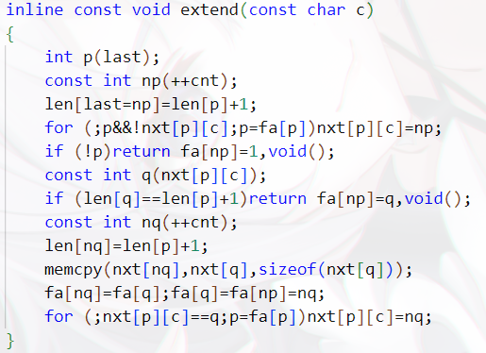
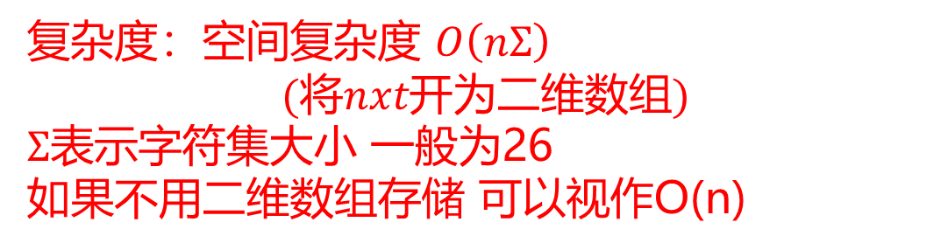
extend 代码
复杂度：空间复杂度 $O\left(nΣ\right)$
$$(将nxt开为二维数组)$$
$Σ$表示字符集大小 一般为26
如果不用二维数组存储 可以视作O(n)

Slide 24
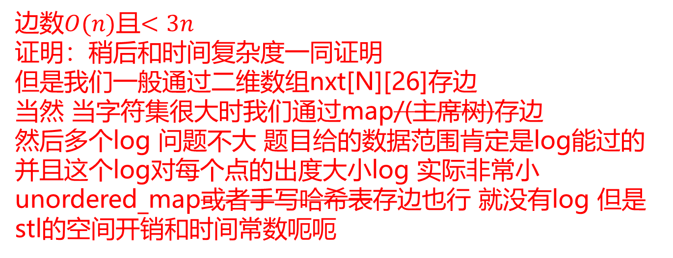
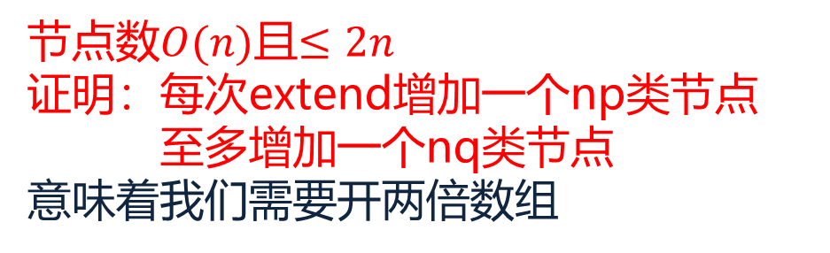
复杂度证明
节点数$O(n)$且$≤2n$
证明：每次extend增加一个np类节点
至多增加一个nq类节点
意味着我们需要开两倍数组
边数$O(n)$且$<3n$
证明：稍后和时间复杂度一同证明
但是我们一般通过二维数组nxt[N][26]存边
当然 当字符集很大时我们通过map/(主席树)存边
然后多个log 问题不大 题目给的数据范围肯定是log能过的 并且这个log对每个点的出度大小log 实际非常小
unordered_map或者手写哈希表存边也行 就没有log 但是stl的空间开销和时间常数呃呃

Slide 25
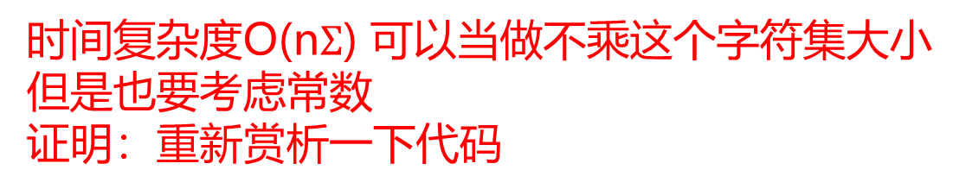
复杂度证明
时间复杂度O(n$Σ$) 可以当做不乘这个字符集大小 但是也要考虑常数
证明：重新赏析一下代码
发现除了这两句不确定之外 其他都是线性的
memcpy不知道c++具体是怎么实现的 反正总比26小
如果用map存边 就直接用map整体赋值了 因为边数O(n) 所以总复制节点复杂度O(n) 总之，把这个字符集大小当做常数就行了
接下来证明构造时跳fail复杂度是线性的
为什么强调构造时 因为建完后每个点暴力跳fail是n方的 比如原字符串是同种字符 构造出来的fail树是一个链 当然在随机数据下可以视作树高log
在构造时 跳fail有跳的范围 不会一条链全部跳完

Slide 26
复杂度证明
时间复杂度取决于构造时跳fa的执行次数 由于每次跳fa都新建或/改变边 新建的边都是新增的不重复 改变边每条边至多改变一次 所以时间复杂度可以等价于空间复杂度 也就是边数
考虑在sam这张dag上任意跑出一棵生成树
树边数量显然O(n) 即节点数-1
非树边：考虑跟树边建立映射关系 如果每条非树边能唯一映射到一条树边 即可完成证明
对于每一条从根(1号节点)沿树边走到u的非树边<u,v> 将其映射到v沿边(不一定树边)走到任意一个接受后缀的节点(S对应的np节点的祖先)
并且一定能走到这样的点 毕竟接受S的节点能通过任意状态转移而来
这样这条非树边就是这条路径上的第一条非树边
这样每一个后缀对应了唯一一条“路径上的第一条非树边”
每个非树边可能对应多个后缀 但是没关系
由于所有的非树边e都能映射到一条“树路径+e+到后缀节点路径”，并且树路径唯一且后缀节点个数<=n
所以非树边至多n条
加上树边至多2n-1条(节点数<=2n) 所以边数严格小于3n

Slide 27
基本操作
匹配
子串匹配(kmp)：由后缀自动机的定义可知 沿着对应转移边走下来就行了 如果走到某个节点没有对应转移边了 说明不匹配
例题：
【模板】kmp
【模板】AC自动机

Slide 28
工艺(最小表示法模板)
用后缀自动机求一个串的最小表示
(取某个位置p 把[p,n]的部分抓到前面去使字典序最小)
比如bac的最小表示是acb

Slide 29
工艺
把串复制一份接在后面建机
然后直接从根开始遍历
每次挑存在的最小转移边走n步就好了
这题的字符集是数集 用map存图
遍历的时候直接调用map的begin()

Slide 30
应用类定义：Right集合
随便咋叫 endpos集合 at 随便 我这就叫right好了
一个子串的right值即子串的右端点 即S[l,r]的r
当然本质不同的子串可以在S中出现多次 这样它这个本质不同子串就有个right集合 就是所有出现位置的右端点集合
一个节点接受的子串的right集合的并集是节点right的集合
后缀自动机的每个节点(状态) 就是一个right集合的等价类
同个节点接受的子串 短串是长串的后缀 长串出现 短串一同出现
并且同个节点内的串 短串不会在长串不出现的地方出现
所以他们的right集合是相同的
回顾parent树的性质：祖先是子孙的后缀
所以只要子孙节点出现 祖先节点也必出现 但是反之未必
所以他们的right集合不等价 且某个节点的right集合是其子树内所有节点的right集合的并集
如果知道了一个节点子树内的所有right值 合起来就是它的right集合

Slide 31
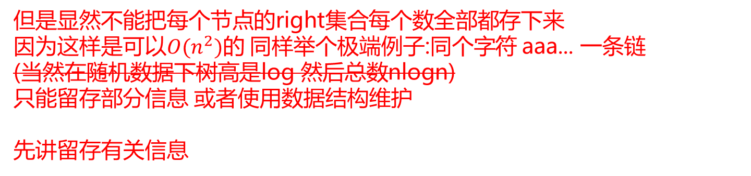
应用类定义：Right集合
每一个不同的right值(1~n) 可以唯一对应一个前缀S[1,r]
并且接受前缀i的节点的right集合必然包含i这个值 其祖先也都包含
如果我们只在前缀i的节点上标记i 那么任意节点的right集合就是其子树内的所有标记合集 可以视作right集合的来源
所以我们在后缀自动机进行extend插入操作时 在新建的np类节点打上i标记
建完sam后把标记上传祖先(从下至上按顺序上传给直接父亲) 就能获取所有节点的right集合
但是显然不能把每个节点的right集合每个数全部都存下来
因为这样是可以$O(n^{2})的$ 同样举个极端例子:同个字符 aaa... 一条链
(当然在随机数据下树高是log 然后总数nlogn)
只能留存部分信息 或者使用数据结构维护
先讲留存有关信息

Slide 32
应用：子串出现次数
根据right集合的定义 一个节点接受的子串以right集合的所有位置为右端点出现 所以right集合的大小就是出现次数 一般记作size[p]
新建np节点后 先令size[np]=1即可 后面建机建完了再上传
然后你就能a掉洛谷模板题了
一般有两种上传right值的方式
一种是以节点的len为关键字做基数排序(桶排) 按len从大到小的方式处理 就能保证一个节点在被访问前其子树内的节点都已经访问 且其祖先未被访问
还有一种就是直接把fa[i]和i连边把整棵树建出来 好处是我们把这棵树建出来了 可以进行树上操作了 能进行的操作更多 所以一般选择这种方法

Slide 33
例题
弦论
给一个串S求其字典序第k小子串
[有两种问法 出现位置不同的相同子串算1次/算多次]

Slide 34
之前定义的size表示了一个状态的出现次数
如果多个相同子串只算一次的话size都为1 不用上传
然后再记一个sum数组表示26条转移边的sum之和+自己的size
然后从根节点开始跑 用sum想象成子树大小像平衡树那样查kth就好了
如果没学过平衡树/权值线段树的话 这个过程本质就是个数据结构上二分

Slide 35
基本操作
匹配
可失配匹配
问题：两个串S，T 求T最长的后缀使得其是S的子串
首先对S建机
我们把当前匹配到的点记为p 初始p=1(空串)
for i：1->Len(T) 我们尝试一位位按顺序添加T的字符
采用双指针扫描法 因为一但我们某一位失配了 如果继续在末尾添加字符 也没有意义因为已经没法匹配了
所以我们考虑删去首字符(跳fail)直到能被接受为止
如果删空了 就说明完全失配 remake 让p重归于1
最后访问到的p就是T最长的是S的子串的后缀所在的节点
这个节点意义非凡

Slide 36
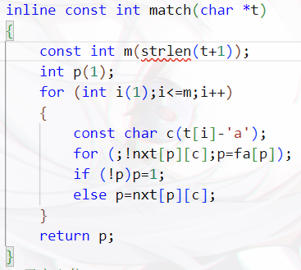
基本操作
匹配
可失配匹配
是不是非常简单
应用：最长公共子串
问题：求两个串S,T的最长公共子串(Longest Common Substring) 简称lcs
记得我们刚刚求了个啥吗 T最长的是S子串的后缀
那如果我们对T的每个前缀都求一遍取max 那不就是lcs
实际上我们刚刚匹配过程一个个添加T的字符i 对应的状态就是T的前缀i的答案 匹配到p这个前缀的答案就是len[p]

Slide 37
多串最长公共子串
SP1812 LCS2 - Longest Common Substring II
luoguP5546 [POI2000]公共串
对长度最短的串建机 其他串拿上去匹配
对每个串跳节点的时候开个数组存mx访问到每个节点时的l的最大值 答案就是mx的历史最小值mn(因为要跟所有串同时配上 所以取min)中的最大值 (mn初值赋为节点的len)
每一轮匹配结束之后 由于一个点匹配上了 其祖先节点都能匹配上 遍历所有节点 把mx传到它的所有祖先上面
当然 你也可以写一个广义后缀自动机 一个点能跳要满足卓所有串都出现过 开个exist[节点数][串数]就好了

Slide 38
基本操作
子串定位
我们已经会了一般子串匹配 复杂度O(|T|)
那如果匹配特殊串——子串 是不是有更快的方法
毕竟子串长度之和是O(n^3)级别
我们在extend时就能知道一个前缀对应的np节点
考虑一个子串[l,r]是前缀r的后缀
相当于找到前缀的np节点(pos[r])然后跳fail
问题就变成了跳祖先跳到哪
答案是最浅的满足len[p]>=r-l+1(串长的)的p
怎么快速跳？树上倍增

Slide 39
基本操作
right集合的维护
之前我们已经学会了right集合大小的维护 只需要求子树和 那如果我非要获取节点的right集合元素呢？
由于我们不能开数组全部存下 我们借助于数据结构
线段树合并——配合后缀自动机的利器

Slide 40
基本操作
right集合的维护
一开始 每个np类节点的线段树只装了对应前缀的位置
我们向上传递给父亲时 使用线段树合并即可
时空复杂度O(n log n)
因为祖先的right集合包含了子孙的right集合 使用线段树合并即可高效利用这些重叠部分
并且因为是线段树 我们可以做到很多数据结构才能做到的事情
简单应用：检查一个子串在一个区间内的出现次数
记子串的长度为k 区间为[L,R]
首先先进行刚刚的子串定位 比如定到p了
然后我们线段树合并过了 就在p对应的线段树上查找区间[L+k-1,R]的和即可

Slide 41
基本操作
求最长公共前后缀(lcp/lcs)
正着建机就是求最长公共后缀 反着建机就是最长公共前缀
以正着建为例
如果要求两个前缀的lcs 就直接用预处理好的pos定位到对应的np节点
如果是求两个子串的lcs 就用之前的子串定位倍增到对应点
接着我们对应到了两个点x,y
因为祖先都是后缀 公共后缀就是公共祖先
而越深代表越长 所以就是最深的公共祖先 也就是lca
发现没有 又变成经典树上问题了 答案就是len[lca(x,y)]

Slide 42
Substring
先给定一个初始字符串S 然后Q个操作
插入:在S的末尾插入一个字符串
查询:给定查询串T 问T在S中出现了几次
S的最终长度<=6*10^5 q<=10^4
T的总长<=3*10^6
(强制在线)

Slide 43
Substring
其实就是要你动态维护size
插入的时候会发生接父亲 换父亲的奇怪操作
用lct 断掉原来的父亲 接上新父亲
然后维护size有两种方法 一种是到根路径+1/-1
还一种就是直接lct维护子树信息了
当然 以上基于你会lct
还可以先读入完整 确定sam的形态 然后树剖线段树

Slide 44
FZOUTSY
给定一个只含fzoutsy七种字符的字符串和一个给定常数k
求l<=i<=j<=r有多少对后缀i,j的最长公共前缀>=k
(后缀i表示[i,n]构成的子串)
mn^2<=10^15

Slide 45
FZOUTSY
因为k是固定的 直接遍历一遍parent树就可以获取每个点到根路径上的最浅的len>=k的节点 记作top
top的子树内的任意两点都能产生贡献(子树内的任意两点的lca都是top或是top以下 len总是>=k的)
n^2m<=10^15->n√m<=10^7.5
考虑莫队算答案即可

Slide 46
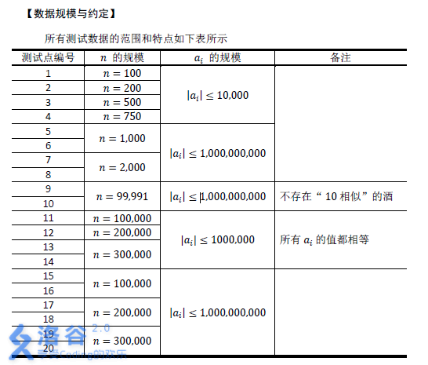
[NOI2015]品酒大会
给定一个字符串S 串长为n 和一个长度为n的权值数组a
对于每个0<=i<n 求有多少对长度为>=i的子串相同 以及这些子串对的两个开头位置的a乘积的最大值

Slide 47
[NOI2015]品酒大会
先把问题转化成两个前缀的最长公共后缀>=i的个数 但是因为它第二个答案是看的开头位置 用前缀只能快速获取结尾位置 所以用后缀的lcp比较好做
建出反串的后缀自动机 然后求对数就很好做了
就是有多少个点的lca是p 用p的每个子树累计答案就好了
最大值也很显然维护 就是不同子树的最大*次大(非严格) 由于有负数 所以还要看最小*次小
建机的时候一开始每个np类节点的mn=mx=a
然后遍历一遍子树处理答案 更新四个值mn,mx,submn,submx
由于是>=i的 做个差分就好了 最大值就到最后取后缀最大值 对数就是后缀和

Slide 48
广义后缀自动机
即多串的sam 处理一个同时对多串的询问
最正常的建法是建一棵所有串的trie树 什么信息都不用维护 就是个形态
然后从根遍历一遍这个trie树 用父亲产生的np节点作last按顺序插入
然后还有一个暴力的建法 每次插入完一个串之后把last=1 通常写这个写法就完事了
然后我们就多了一种节点信息：串的编号
也经常加入线段树中维护

Slide 49
[HAOI2016]找相同字符
给两个串S,T 求从S中取一个子串和T中取一个子串相同的方案数

Slide 50
[HAOI2016]找相同字符
把size拓展一下 size[p][id] 相当于p接受的状态在id串的出现次数
由于这题只有两个串 直接0/1累加就好了
然后每个节点p对答案的贡献就是(len[p]-len[fa[p]])*size[p][0]*size[p][1]
(意义是 p接受的状态数 S中取的方案数 T中取的方案数)

Slide 51
给n个模板串 m个询问串问其在多少个模板串中出现过

Slide 52
对n个串建广义sam 每个np类节点有一个颜色即其串的编号
查询串匹配下来到一个节点 就是看这个节点子树内有多少种颜色(即被多少不同的串接受)
用dfs序就转化成了序列数颜色了
在线主席树/线段树合并 离线树状数组/莫队
好像还有一种建完机之后暴力跳fa记每个节点被多少个串接受的做法 然后它的复杂度是对的 我也不知道为什么

Slide 53
[SCOI2012]喵星球上的点名
n个喵星人有两个字符串表示姓名
m个询问 每次问一个字符串是多少个喵星人的姓或名的子串
以及最后一行需要输出每个喵星人被点到几次
n<=5*10^4 m<=10^5 姓名总长,询问总长<=10^5

Slide 54
[SCOI2012]喵星球上的点名
第一问非常简单直接之前那样数颜色就好了
难点在第二问 好像非常不可做
考虑莫队
同一个颜色的所有数 只看第一次进入/最终被删除对答案的影响
加入一个颜色在第i个询问进入之后没有被删除 那么它就被后面的所有询问数到 也就是答案为m-i+1
如果它在第j个询问被删除 那么它只会被i~(j-1) 的询问数到 答案为m-i+1-(m-j+1)=j-I
也就是说我们对加入删除颜色c操作都赋时间戳(m-i+1) 只有新加入/终删除会变动 此时颜色c的答案+/-=m-i+1

Slide 55
[HEOI2016/TJOI2016]字符串
给定字符串S 长度为n
m个询问(a,b,c,d) 求子串[a,b]的所有子串和[c,d]的最长的最长公共前缀
n,m<=10^5

Slide 56
[HEOI2016/TJOI2016]字符串
考虑二分答案lcp的长度为mid 问S[c,c+mid-1]是不是S[a,b]的子串
然后用之前那个线段树合并维护right集合就做完了
由于是最长公共前缀 所以是建反串

Slide 57
CF700E Cool Slogans
给定一个字符串S 长度为n
求一个最长的S的子串序列s 满足si在si-1中出现了至少两次 的长度
n<=2*10^5

Slide 58
CF700E Cool Slogans
考虑怎么判断一个串(设A，接受其的节点为a)在另一个串中(B,b)出现了至少两次
首先A得在B中出现 故a是b的祖先
所以a的right集合中含有B的右端点
如果A在B中还能出现的话 a的right集合还会存在[B的左端点+A的长度-1,B的右端点) (因为不能和B的右端点重叠 不然可能就只有一次 所以右开)
然后这就是个有祖孙限制的树形dp

Slide 59
CF666E Forensic Examination
给你一个母串S(长度为n)和m个询问串T[1…m]，q次询问求S的子串[l,r]在T[L,R]中出现次数最多的串某个Ti的出现次数和i
1<=n,q<=5*10^5 m,T的总长<=5*10^4

Slide 60
CF666E Forensic Examination
对T[]建广义sam
如果S[l,r]在T[]中出现 就会有一个节点能够接受它 怎么获取这个节点
显然不能直接把S[l,r]的每个字母逐个放进去走
可以考虑把询问按r排序离线
找S[1,r]扔进去匹配 匹配出来会有一个节点p 还有一个S[1,r]的最长的是T[]子串的后缀长度lcs 如果lcs<r-l+1 就说明S[l,r]没有在T[]中出现 否则节点p就接受了S[r-lcs+1,r] 那么去像子串匹配一样倍增就能找到接受S[l,r]的节点p’
然后就看T[L,R]出现次数的最大值和所在编号了
建机的时候线段树合并 下标为T的编号 值为size
然后就线段树查[L,R]区间最大值就好了

Slide 61
CF1037H Security
给定一个字符串S
q次询问给定l,r,T 问字典序最小且严格大于T的S[l,r]的子串
S的长度<=10^5 q,T总长<=2*10^5

Slide 62
CF1037H Security
对S建后缀自动机
目标答案肯定是TTTTTTTT >T ()
考虑拓展一个T的字符 假如拓展之后的状态是S[l,r]的子串就拓
(这个判断可以用之前讲过的那个线段树合并获取)
如果T的字符不行 就要找一个大于T的字符且状态合法
就是枚举Ti~’Z’ 找到就退出来输出

Slide 63
[NOI2018]你的名字
给定字符串S和 q个询问求S[l,r]与T(每次询问给定)本质不同的公共非空子串个数
S长度<=5*10^5 q<=10^5 T总长<=10^6

Slide 64
[NOI2018]你的名字
https://www.luogu.com.cn/blog/van/solution-p4770

Slide 65
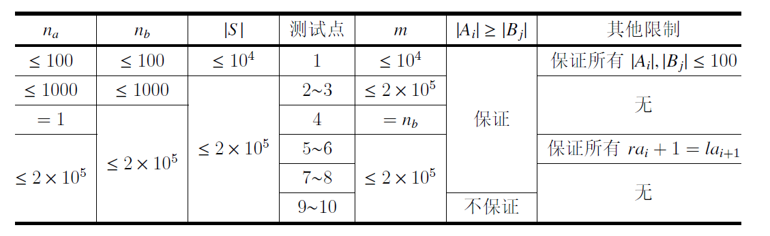
[十二省联考2019]字符串问题
给定一个字符串S
给定na,nb个区间对应S的子串描述A类串和B类串
给定m组关系 用某个A类串支配某个B类串描述
求一个A类串序列满足任意i存在Ai支配的一个B类串是Ai+1的前缀 问序列长度(每个串的串长之和)的最大值(能无穷长输出-1)

Slide 66
[十二省联考2019]字符串问题
怎么求答案 显示是一条最长路 考虑怎么建图
又是问前缀 对S反串建机 把所有A,B类串都挂到节点上
现在sam上有若干个节点上挂了若干个A类串若干个B类串
对同一个节点上的这一堆串 按照串长为第一关键字升序 类型为第二关键字(B比A大)降序 排序
sam上的每个点 所有的A类串B类串 都代表了图中的一个顶点
也就是说要建一张cnt+na+nb个点的图
按顺序 每个B类串代表的顶点往它之后的且下一个B类串以及他俩之间的所有A类串代表的顶点连边(sam的点可以当做第一个B类串处理，如果两个B类串中间没有夹A类串 那就短的那个B类串直接连向长的)
对于sam的节点 其父亲挂着的最后一个B类串向其连边
对于m组支配关系 直接A类串向B类串连边
然后建出来是个dag(如果有环输出-1) 只有A类串有其长度的代价 拓扑dp最长路即可

Slide 67
[十二省联考2019]字符串问题
为什么这样建图是对的呢
对于后缀自动机的parent树 祖先节点接受的状态是子孙节点状态的前缀(反串机) 故解释了父亲到自己连边
同一个节点上 短的串是长的串的前缀 故解释了同一个节点上按长度顺序连边

Slide 68
[BJWC2018]Border 的四种求法
给定字符串S q次询问S[l,r]的border长度
S长度,q<=10^5

Slide 69
[BJWC2018]Border 的四种求法
将[l,r]的border转化为求最大的i∈[l,r]
使得前缀i和前缀r的最长公共后缀的长度>=i-l+1
也就是len[lca(pos[r],pos[i])]>=i-l+1 (pos[x]:前缀x所在节点)
暴力做的话就是跳pos[r]的祖先 对于一个祖先p
找其除了pos[r]所在的子树的子树内最大的i
Len[p]>=i-l+1 →i<=len[p]+l-1
这一步可以用线段树合并获取
关键是暴力跳父亲复杂度是错的
这时候就要用个毒瘤的玩意叫链分治

Slide 70
BITCPC2022 北京理工大学校赛题 我没记错的话应该是I String
人话题意：对每个1<=k<=n 求从S中取k个子串 使得任意两两互不是彼此的后缀的方案数
1<=n<=1e5

Slide 71
BITCPC2022I
子串当做节点 互不为后缀就是不存在祖孙关系
对于每个节点来说就是从每个不同子树中取一个
对于不同的k 我们显然会为每个儿子分配个数
s1+s2+...+s_儿子个数=k
记节点i选j个的方案数为f(i,j)
则f(p,k)=f(son1,s1)*f(son2,s2)*...*f(son_t,s_t)
我们考虑维护了个多项式f(i) 其第j项就是f(i,j)
为了满足从不同子树中取 我们把儿子的f一个个合并 做多项式乘法
但是暴力合并复杂度是错的 用dsu on tree启发式合并即可

